Slide 1
EduNet
Para el colegio Jorge Isaacs de Soacha
Daniel Castillo
Sara Ruiz Lopez
Simón Vargas
Yojan Florez

Slide 2



EduNet
Problemas
Objetivos
Justificación
Alcance
Entregables Trimestre

Slide 3

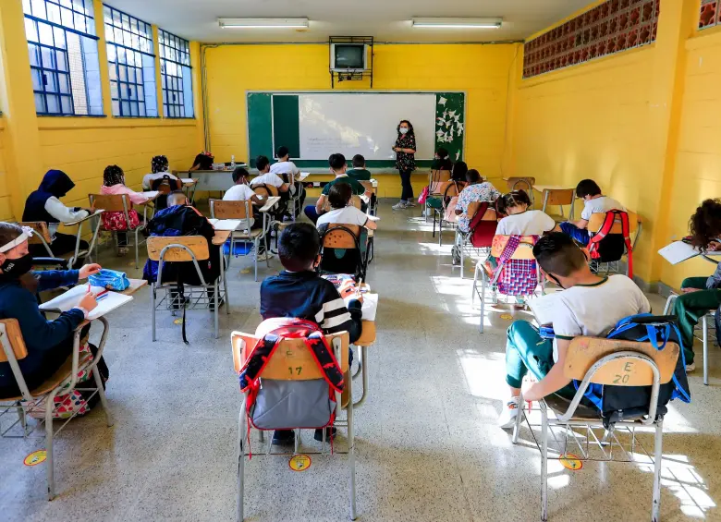
Introducción
Edunet es una plataforma web educativa desarrollada para optimizar la gestión del colegio Jorge Isaacs de Soacha. Surge como respuesta a las necesidades actuales en el ámbito escolar, ofreciendo una solución tecnológica integral.
Esta presentación expone el desarrollo del proyecto Edunet, abordando los principales aspectos relacionados con su implementación en el colegio Jorge Isaacs de Soacha

Slide 4

Problemática
En el Colegio Jorge Isaacs, ubicado en el municipio de Soacha, Cundinamarca, se identifican dos procesos principales que requieren atención: la gestión administrativa y la gestión académica.
En lo relacionado con la gestión académica, el seguimiento al rendimiento de los estudiantes se realiza actualmente de manera manual, principalmente mediante planillas físicas o hojas de cálculo en Excel. Este método tradicional, aunque funcional en ciertos contextos, presenta múltiples limitaciones, como la duplicidad de datos, pérdida de información, falta de trazabilidad y dificultad en la actualización o consulta de registros.
Asimismo, la generación de reportes académicos no se realiza de forma continua, sino únicamente en momentos específicos del calendario escolar, como durante las jornadas generales de entrega de notas. Esto limita la capacidad de los docentes y directivos para realizar un seguimiento oportuno del progreso estudiantil, detectar a tiempo dificultades académicas y tomar decisiones informadas que favorezcan el proceso de enseñanza-aprendizaje.
En consecuencia, la ausencia de un sistema automatizado e integrado dificulta el manejo eficiente de la información académica, afectando la calidad de los procesos internos y la toma de decisiones estratégicas en la institución.

Slide 5


Justificación
Se propone el desarrollo de un Sistema de Información Web denominado Edunet, que sirva como herramienta software de apoyo al seguimiento de los procesos académicos y administrativos del colegio Jorge Isaacs de Soacha. Este sistema busca centralizar la gestión de usuarios, áreas académicas, áreas administrativas y el monitoreo del rendimiento estudiantil, mejorando la comunicación entre todos los actores de la comunidad educativa.

Slide 6

Justificación
La importancia del Sistema:
Permitirá la gestión de los perfiles de estudiantes, docentes, acudientes y personal administrativo como usuarios del colegio Jorge Isaacs de Soacha, ofreciendo acceso diferenciado según el rol. En el módulo académico, los profesores podrán registrar calificaciones y planificaciones, mientras que los estudiantes y acudientes podrán consultar avances académicos en tiempo real. En el módulo administrativo, el personal podrá organizar matrículas, generar reportes y realizar seguimiento institucional. Finalmente, facilitará la gestión de reportes gráficos e impresos necesarios para la toma de decisiones por parte de la dirección del colegio.

Slide 7

Justificación
El aporte al Sector:
El sistema Edunet servirá como aporte al sector educativo, especialmente en el ámbito escolar público, al incorporar herramientas tecnológicas accesibles que fortalecen la gestión institucional y promueven una educación más transparente, participativa y eficiente. Su implementación en el colegio Jorge Isaacs de Soacha puede convertirse en un modelo replicable para otras instituciones con necesidades similares.

Slide 8

Objetivos
Objetivo General
Desarrollar una plataforma web y móvil que ayude en los procesos de los estudiantes, docentes, tutores y administradores de la institución educativa Jorge Isaacs de Soacha

Slide 9

Objetivos
Objetivos Específicos
Gestionar los usuarios de la institución académica Jorge Isaacs de Soacha
Gestionar el área académica de la institución académica Jorge Isaacs de Soacha
Gestionar el área administrativa de la institución académica Jorge Isaacs de Soacha
Gestionar el seguimiento del progreso académico de los estudiantes por parte de los acudientes.
Gestionar la generación de reportes de la institución académica Jorge Isaacs de Soacha

Slide 10
Alcance
Incluye:
Desarrollo de una plataforma web accesible desde dispositivos móviles y de escritorio.
Funcionalidades específicas para cada uno de los roles:
Estudiantes: consultar calificaciones, tareas asignadas, calendario académico, materiales de estudio, mensajería con docentes
Profesores: Carga de calificaciones, publicación de tareas y materiales, asistencia en línea, comunicación con docentes y tutores.
Padres de familia: Acceso a calificaciones y reportes de asistencia, notificaciones de eventos escolares, comunicación con docentes y administración.
Administración: Gestión de usuarios (Crear, visualizar, modificar, inactivar), generación de reportes académicos y administrativos, gestión de calendarios y avisos generales.

Slide 11

Alcance
Incluye:
Capacitación para el uso de la plataforma y soporte técnico continuo.
Disponible para Android e iOS.
Funcionalidades clave: notificaciones push, acceso rápido a calificaciones, calendario, asistencia, comunicación y envío/recepción de tareas,.
Integración total con la plataforma.
Stack tecnológico: Frontend (Angular 20.3.1), Backend (Express.js 5.1.0), Base de Datos (MySql 8.0.43)
Excluye:
Contenido educativo específico, que deberá ser proporcionado por los profesores.
No se realizará un módulo o apartado por el cual realizar pagos a la institución como matrículas, etc.
Seguimiento de rutas escolares a través del sistema

Slide 12
Pruebas de Software

Slide 13
Diagrama de despliegue

Slide 14
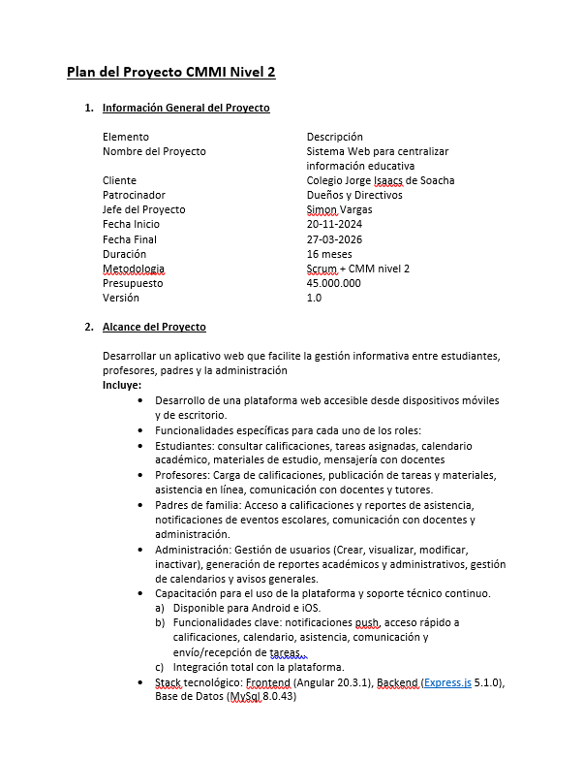
Plan de Proyecto CMMI

Slide 15
Manual de instalación

Slide 16
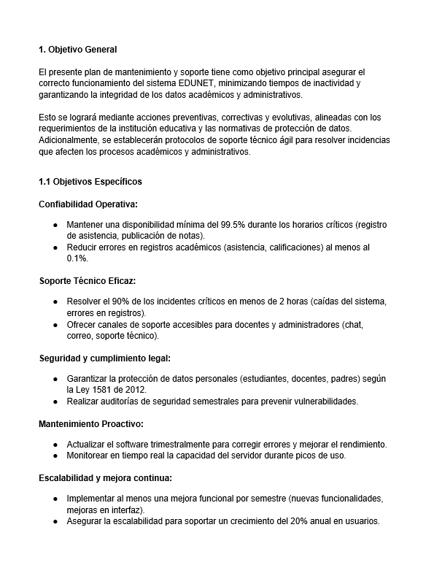
Plan de mantenimiento y soporte

Slide 17
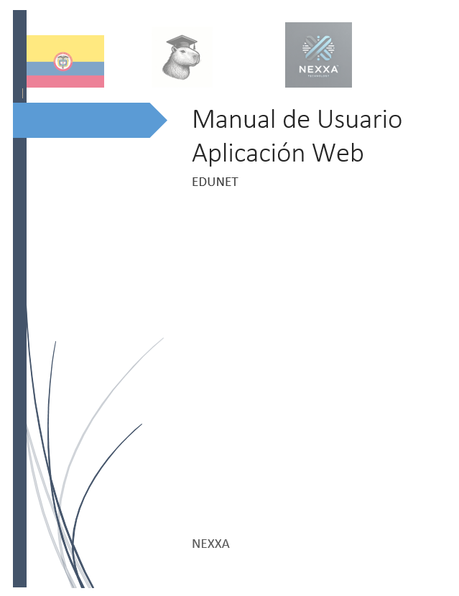
Manual de usuario

Slide 18
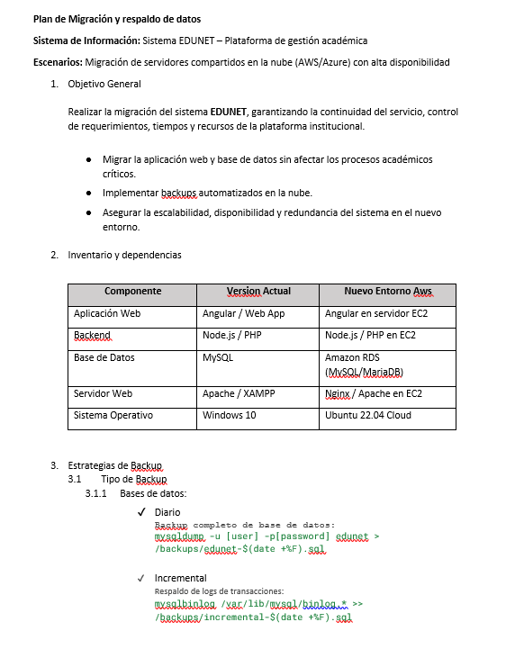
Plan de migración y respaldo

Slide 19
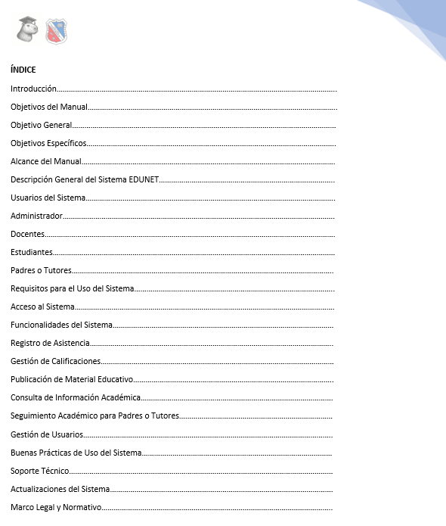
Manual de capacitación

Slide 20
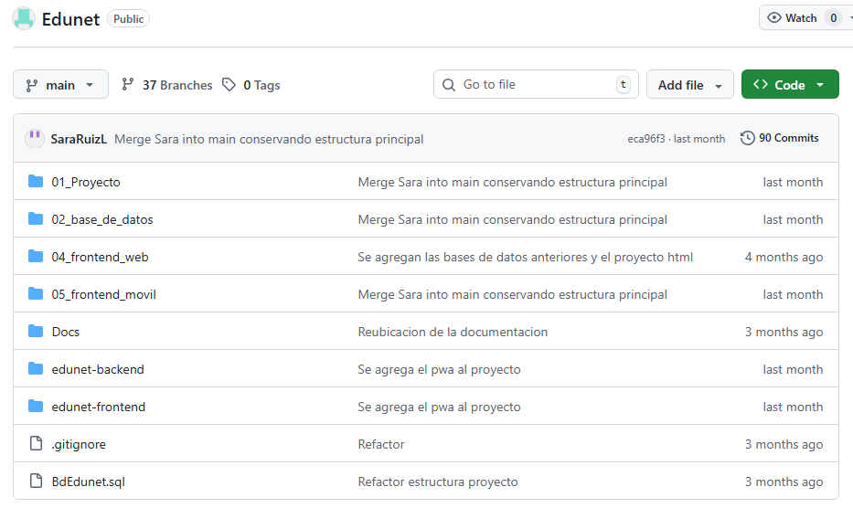
GitHub

Slide 21
Entregables Proyecto Formativo por Trimestre
Logo Sistema
Logo Empresa
Segundo Trimestre
Definición del Proyecto
Mapa de Procesos
Levantamiento de Información
Norma IEEE830
Diagrama de Casos de Uso
Mockups
Costos y Fichas Técnicas
Control de Versiones
Sexto Trimestre
Cuarto Trimestre
Codificación Completa
Consumo de API Móvil
API REST Documentada
Metodología Ágil
Base de Datos DDL
Base de Datos DML
Seguridad de Datos
Frontend Funcional
Control de Versiones
Tercer Trimestre
Séptimo Trimestre
Quinto Trimestre
Modelo Relacional
Normalización
Diccionario de Datos
Diagrama de Clases
Distribución del Sistema
Prototipo Navegable
Control de Versiones
Pruebas de Software
Planes del Sistema
Modelo de Calidad
Manuales del Sistema
Despliegue del Aplicativo
Control de Versiones
API REST Segura
Consumo de API
Control de Versiones

